Slide 1
Chương 8. Parallel Graph Algorithm
Bộ môn KHMT – Viện CNTT&TT

Slide 2
Nội dung bài học
Khái niệm cơ bản về graph.
Xác định bậc của đỉnh
Đồ thị Euler, bè của đồ thị (clique).
All shortest paths.
Bread First Search
Thành phần liên thông.
Cây khung (Spanning tree)

Slide 3
1. Các khái niệm cơ bản

Slide 4
Khái niệm cơ bản
Một đồ thị (graph) G = (V,E) là một tập các đỉnh và các cạnh.
  V là một tập hữu hạn các đỉnh.
  E là một tập hữu hạn các cạnh, e = (p,q) nối 2 đỉnh p,q ∈ V.
Đồ thị con (sub-graph) H = (V₁, E₁) của đồ thị G với:
  V₁ ∈ V , E₁ ∈ E.
  e₁ ∈ E₁ nối các đỉnh (p₁ , q₁) ∈ V₁ .

Slide 5
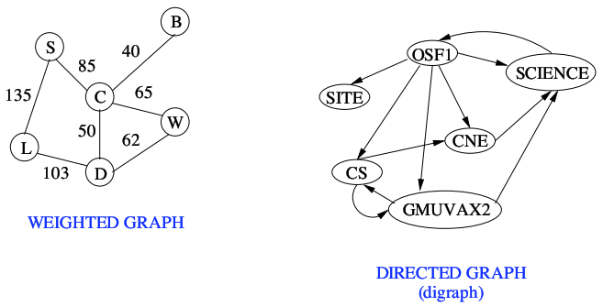
Các loại đồ thị
Xét một số dạng đồ thị sử dụng trong phần này:
  Đồ thị có trọng số - weighted graph.
  Đồ thị có hướng – directed graph.

Slide 6
Các khái niệm cơ bản
Hai đỉnh p,q gọi là kề nhau (neighbor)nếu cạnh (p,q) ∈ E.
Đường đi (path) giữa 2 đỉnh là một dãy các đỉnh đồ thị mà 2 đỉnh bất kỳ kề nhau xác định 1 cạnh của đồ thị.
Chu trình (cycle) là 1 đường đi mà đỉnh đầu và cuối trùng nhau.
Đồ thị gọi là liên thông (connected) nếu giữa 2 đỉnh bất kỳ đều tồn tại 1 đường đi.

Slide 7
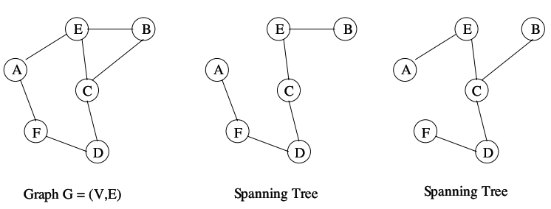
Các khái niệm cơ bản
Cây T là một đồ thị liên thông và không chứa chu trình.
G = (V,E) là một đồ thị, T = (V’, E’) là một cây với V’ ∈ V và E’ ∈ E sẽ được gọi là cây khung (spanning tree) của đồ thị.

Slide 8
Biểu diễn đồ thị
Cách biểu diễn đồ thị cho máy tính:
  Ma trận kề.
  Danh sách kề:
    Danh sách đỉnh kề.
    Danh sách cạnh kề.
  Trong các thuật toán song song thì thay vì dùng danh sách kề ta dùng mảng:
    Mảng đỉnh kề.
    Mảng cạnh kề.

Slide 9
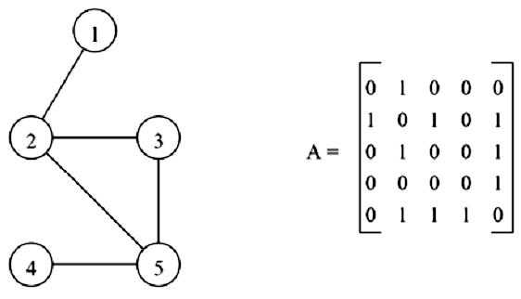
Ma trận kề
Nếu |V| = n thì đồ thị được biểu diễn bằng ma trận A[n x n] với quy tắc:
  A[i][j] = 1 nếu (i,j) là 1 cạnh đồ thị
  A[i][j] = 0 trong các trường hợp còn lại.

Slide 10
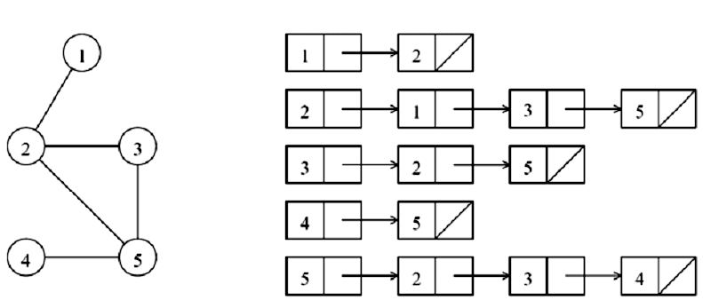
Danh sách kề
Một mảng các danh sách kề, mỗi danh sách ứng với một đỉnh tập các đỉnh kề của nó.
Có thể biểu diễn tập hợp các đỉnh bởi mảng để dễ truy cập hơn.

Slide 11
2. Các thuật toán đơn giản

Slide 12
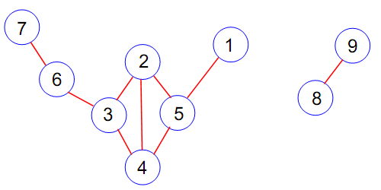
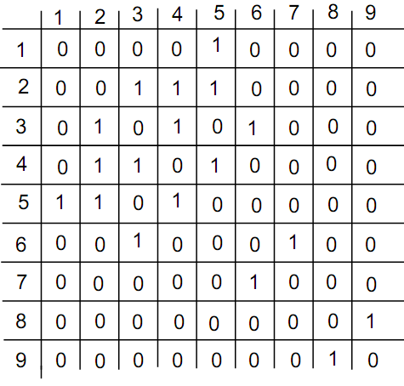
Xác định bậc các đỉnh
Cách tiếp cận:
  Biểu diễn đồ thị dưới dạng ma trận kề.
  Ứng với mỗi đỉnh ta tính tổng trên từng hàng.

Slide 13
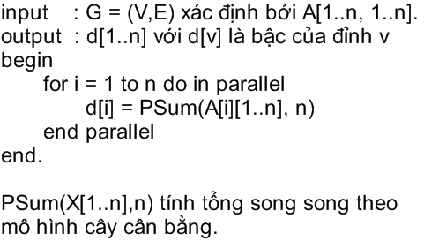
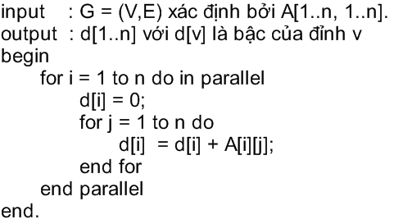
Thuật toán với O(n) và O(n²) BXL
PRAM O(n) BXL.
O(n) đơn vị thời gian
PRAM O(n²) BXL.
O(log₂n) đơn vị thời gian

Slide 14
Đồ thị Euler
Phát biểu định lý Euler: Nếu G là đồ thị liên thông, vô hướng và các đỉnh có bậc chẵn thì G là đồ thị Euler.
Cách tiếp cận:
  Tính bậc các đỉnh trên đồ thị.
  Kiểm tra tính chẵn lẻ của bậc các đỉnh

Slide 15
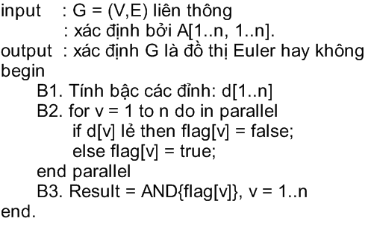
Thuật toán minh họa
Biểu diễn tính chẵn lẻ của bậc các đỉnh thông qua mảng cờ flag[1..n] : boolean.
Phụ thuộc vào số BXL ta có cách tính hội n giá trị boolean tương ứng.

Slide 16
Bè đồ thị (clique)
Tập con các đỉnh C ∈ V được gọi là bè của đồ thị nếu như đồ thị con từ các đỉnh C là một đồ thị đầy đủ, tức là giữa 2 đỉnh bất kỳ đều có cạnh nối.
Cách tiếp cận:
  Tính bậc các đỉnh trong C.
  Nếu bậc mỗi đỉnh = k-1 với |C| = k thì C sẽ là 1 bè của G.

Slide 17
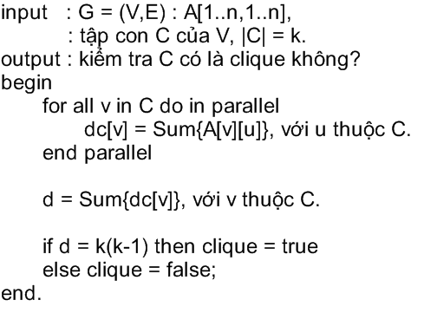
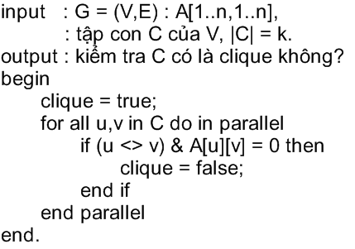
Thuật toán với EW và CW
PRAM ERCW.
T(n) = O(1) với k² BXL
PRAM EREW.
T(n) phụ thuộc vào số BXL

Slide 18
All Shortest Paths
Bài toán đường đi ngắn nhất từ 1 đỉnh đến 1 hoặc các đỉnh khác không có thuật toán song song tối ưu.
Xây dựng thuật toán song song tìm đường đi ngắn nhất giữa mọi cặp đỉnh (i,j) trên đồ thị theo thuật toán: Floyd-Warshall.

Slide 19
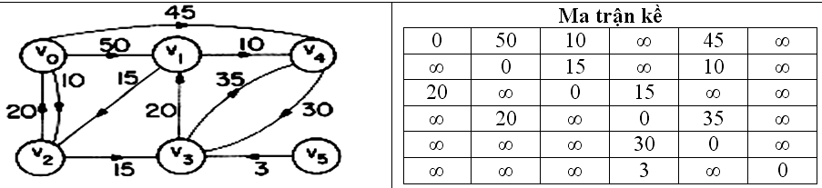
Thuật toán Floyd - Warshall
Biểu diễn đồ thị có trọng số bằng ma trận:
  Nếu (i,j) là 1 cạnh đồ thị có trọng số là w[i][j] thì gán A[i][j] = w[i][j];
  Nếu (i,j) không là cạnh thì: A[i][j] = ∞.
  Gán A[i][i] = 0. với ∀ i, j ∈ 1..n

Slide 20
Thuật toán Floyd - Warshall
Ý tưởng thuật toán:
    Chọn 1 đỉnh là trung gian, giả sử là đỉnh k.
    Tối ưu hóa đường đi từ đỉnh u đến đỉnh v theo k. Tức là ta so sánh A[u][v] với tổng A[u][k] và A[k][v]. Nếu đi từ u đến v dài hơn so với đi từ u qua k rồi đến v thì ta sẽ tối ưu giá trị A[u][v].
    Ta thấy có n cách chọn đỉnh k, với mỗi k có n cách chọn đỉnh xuất phát u và với mỗi u ta có n cách chọn đỉnh kết thúc v. Như vậy ta có 3 vòng lặp lồng nhau.

Slide 21
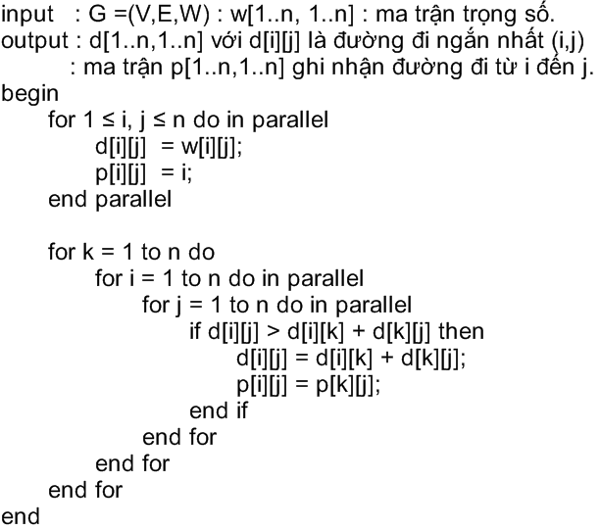
Thuật toán Floyd - Warshall

Slide 22
3. Các bài toán về liên thông

Slide 23
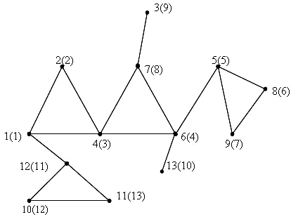
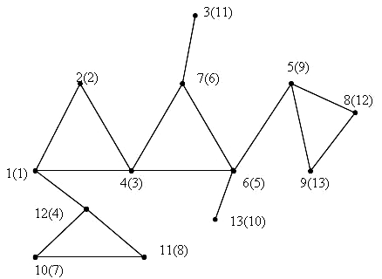
Thuật toán duyệt đồ thị
Có 2 cách duyệt đồ thị thông dụng:
  Duyệt theo chiều sâu: Depth First Search.
  Duyệt theo chiều rộng: Breadth First Search.

Slide 24
Thuật toán duyệt đồ thị
Song song hóa thuật toán duyệt:
  Bản chất thuật toán DFS là đệ quy theo từng đỉnh nên không có thuật toán song song tương ứng.
  Thuật toán BFS duyệt theo chiều rộng là các đỉnh kề nên có thể song song hóa được.

Slide 25
Song song hóa BFS
Cách tiếp cận:
  Xuất phát từ 1 đỉnh s bất kỳ.
  Xây dựng cây BFS với gốc là s:
    Các lá của cây BFS tại bước lặp thứ k được xác định song song bởi các đỉnh kề với các lá ở bước lặp thứ k-1.
    Quá trình lặp cho đến khi không còn lá nào được xét.
  Vấn đề: xử lý trường hợp lặp (một nút lá mới là con của 2 hay nhiều nút trước)

Slide 26
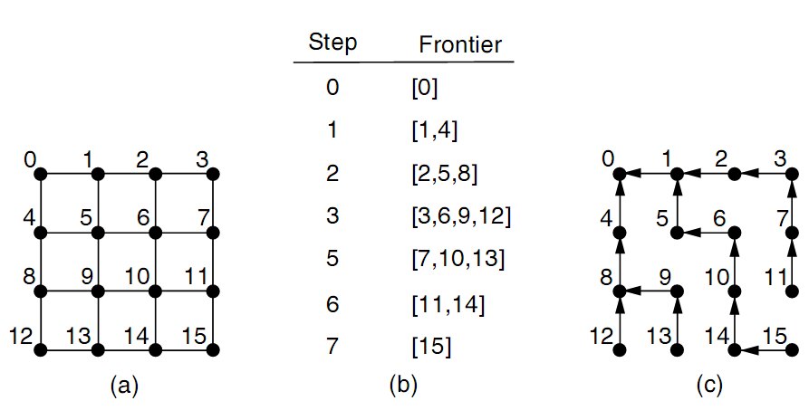
Song song hóa BFS

Slide 27
Song song hóa BFS
Cấu trúc dữ liệu sử dụng:
  Đồ thị biểu diễn bởi các mảng kề (mỗi đỉnh có 1 mảng các đỉnh kề với nó).
  Cây BFS đặc trưng bởi T[1..n]. T[u] = v có nghĩa là v là cha của u trên cây.
  Lớp đỉnh biên F[1..n] : boolean trong mỗi bước lặp. If v là nút biên → F[v] = 1, else F[v] = 0.
  Xử lý các nút lặp bằng cách sử dụng cơ chế CW – ACR.

Slide 28
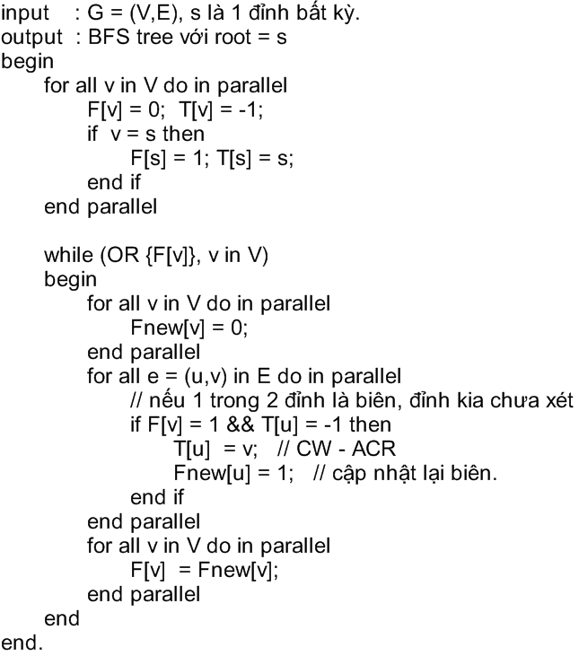

Slide 29
Thành phần liên thông
Trong tuần tự, thành phần liên thông được xác định bằng thuật toán duyệt đồ thị.
Trong song song, nếu dùng BFS để xác định thành phần liên thông thì chưa hiệu quả.
Một số cách tiếp cận khác:
  Giải thuật: HSC – Hirschberg, Chandra, Sarawate.
  Giải thuật: SV – Shiloach, Vishkin

Slide 30
Các giải thuật song song
HSC – Hirschberg, Chandra, Sarawate:
  Sử dụng cấu trúc dữ liệu: ma trận kề.
  Hiệu quả: thời gian thực hiện O(log²n) với chi phí O(n²).
SV – Shiloach, Vishkin:
  Sử dụng cấu trúc dữ liệu: danh sách kề.
  Hiệu quả: thời gian thực hiện O(log₂n) với chi phí O(m+n).

Slide 31
Một số khái niệm sử dụng
Cây hướng gốc (rooted tree):
  Các nút con trỏ về cha, bậc hướng ra ngoài của mỗi nút (ngoại trừ gốc) đều bằng 1.
Cây hình sao (star tree):
  Là cây hướng gốc, nhưng chỉ có 1 gốc và các lá.
  Gốc trỏ về chính nó.
Rừng giả (pseudoforest):
  Là một đồ thị có hướng mà mỗi đỉnh có bậc hướng ngoài bằng 1.

Slide 32
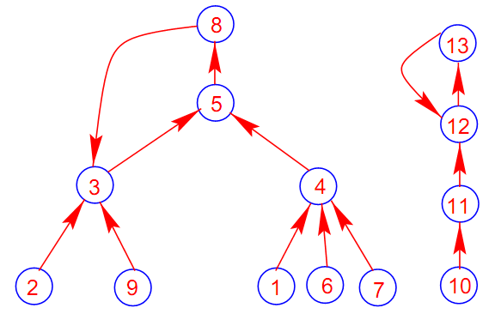
PseudoForest

Slide 33
Giải thuật HCS
Ý tưởng thuật toán:
  Mỗi thành phần liên thông được biểu diễn dưới dạng 1 cây trong rừng (pseudoforest).
  Mỗi thành phần liên thông được gán 1 nhãn, vì vai trò các đỉnh như nhau nên để phá vỡ tính đối xứng ta chọn đỉnh có chỉ số nhỏ nhất là đặc trưng cho tập các đỉnh thuộc thành phần liên thông.

Slide 34
Giải thuật HCS
Ý tưởng thuật toán:
  Cần xây dựng 1 thuật toán chuyển G thành pseudoforest.
  Cấu trúc biểu diễn đồ thị G = (V,E) là ma trận kề A[1..n][1..n]
  Xây dựng hàm C trên V như sau:
    C(v) = min {u | A[u][v] = 1 }, tức là:
      C(v) = v nếu v là đỉnh riêng lẻ.
      C(v) là chỉ số đỉnh kề nhỏ nhất với v.

Slide 35
Giải thuật HCS
Bổ đề: hàm C tạo ra 1 pseudoforest F và chia V thành các tập V₁, V₂, ..V_{s} sao cho mỗi V_{i} là 1 tập các đỉnh của 1 cây hướng gốc T_{i} .
Đặc điểm:
  Các đỉnh trong V_{i} đều nằm trong 1 thành phần liên thông của G.
  Mỗi chu trình trong F hoặc là 1 đỉnh trỏ về chính nó hoặc có đúng 2 cạnh.
  Mỗi chu trình trong T_{i} chứa đỉnh nhỏ nhất thuộc T_{i} .

Slide 36
Giải thuật HCS
Ý tưởng thuật toán:
  Việc xác định giá trị C(v) tương đối đơn giản khi sử dụng ma trận kề. C(v) là chỉ số nhỏ nhất trên hàng v mà có giá trị là 1.
  Nén tập V_{i} thành cây hình sao, ta gọi gốc của nó là siêu đỉnh (supervertex). Siêu đỉnh có giá trị nhỏ nhất trong V_{i}.
  Thiết lập ma trận cho các siêu đỉnh.

Slide 37
Giải thuật HCS
Ý tưởng thuật toán:
  Việc nén 1 tập V_{i} thành siêu đỉnh thực hiện như sau:
    Phá bỏ chu trình trong cây T_{i} .
    Dùng kỹ thuật pointer jumping để xây dựng cây hình sao.
  Việc tái thiết lập ma trận siêu đỉnh như sau:
    Nếu u,v thuộc siêu đỉnh r_{u} và r_{v} và A[u][v] = 1
    Khi đó A[r_{u}][r_{v}] = 1.

Slide 38
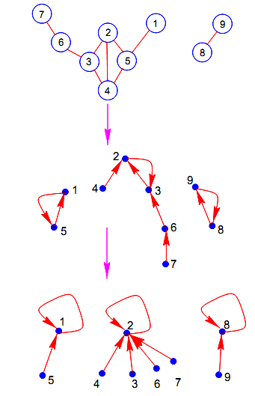

Slide 39
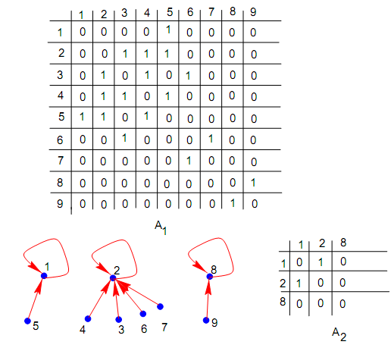

Slide 40
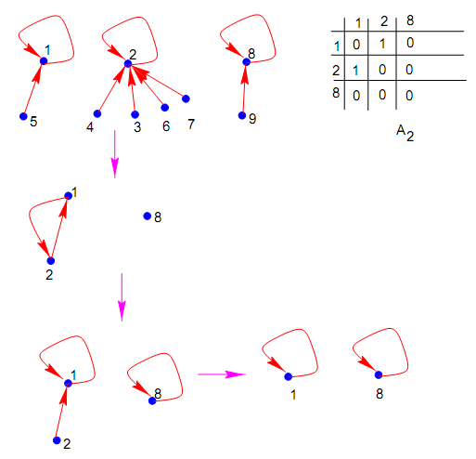

Slide 41
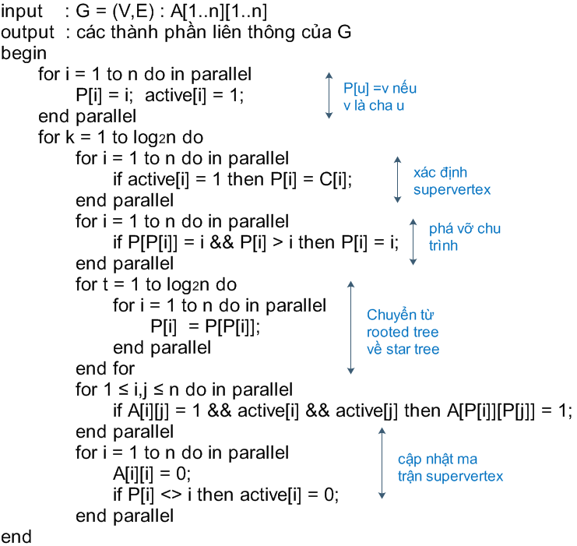

Slide 42
Giải thuật SV
Phân tích giải thuật HCS:
  Trong mỗi bước lặp đều thực hiện việc nén cây thành hình sao, công việc này đòi hỏi O(log₂n) bước lặp.
  Tính giá trị C(v) cũng cần thực hiện với O(log₂n) bước lặp.
Thuật giải SV sẽ giải quyết 2 công việc trên với thời gian O(1).

Slide 43
Giải thuật SV
Ý tưởng giải thuật:
  Thay thế cây hướng gốc (rooted tree) trong thuật toán HCS bằng cây hình sao (star tree) trong mỗi bước lặp.
  Thực hiện con trỏ nhảy từng bước, không làm triệt để như trong HCS.
  Xây dựng 1 hàm D trên V thỏa mãn:
    D(u) = v có nghĩa là u trỏ đến v.
    Khởi tạo: D(v) = v với ∀ v
    Hàm D sẽ tạo ra 1 rừng giả (pseudoforest).

Slide 44
Giải thuật SV
Hai thao tác thực hiện trên pseudoforest:
  Ghép cây (grafting, hooking): Xét 2 cây T_{i} và T_{j} trong pseudoforest định nghĩa bởi D. Gọi r_{i} là gốc của T_{i} và v là 1 đỉnh trên T_{j} , thao tác ghép cây T_{i} vào T_{j} được định nghĩa: D(r_{i}) = v.
  Con trỏ nhảy (pointer jumping): xét v là 1 nút trên cây T, thao tác nhảy đối với v được định nghĩa như sau: D(v) = D(D(v)).

Slide 45
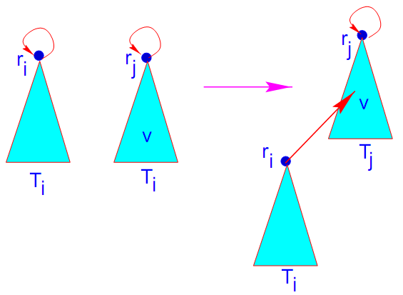
Ghép cây – grafting (hooking)

Slide 46
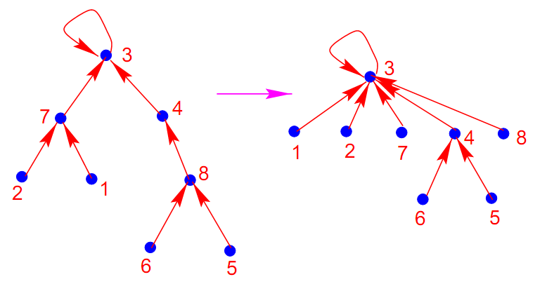
Con trỏ nhảy – pointer jumping

Slide 47
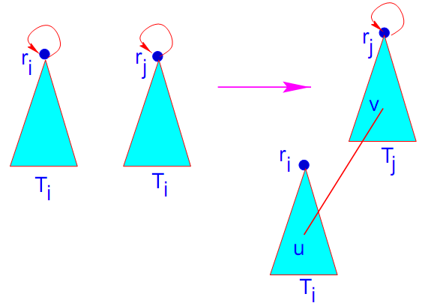
Giải thuật SV
Vấn đề nảy sinh với Grafting (Hooking):
  Nếu ∃ u ∈ T_{i} & v ∈ T_{j} và (u,v) ∈ E thì tất cả các nút trên T_{i} và T_{j} đều thuộc cùng 1 thành phần liên thông.

Slide 48
Giải thuật SV
Vấn đề nảy sinh với Grafting:
  Thao tác Grafting chỉ ghép 1 gốc cây này vào thân 1 cây khác nên cần phải xác định được gốc cần ghép là gì.
  Vì mỗi cây được biểu diễn bởi gốc, nên ta không biết gốc của u, v ở đâu (trừ khi thực hiện 1 thao tác xác định gốc).
  Nếu 1 trong 2 nút u,v là gốc hoặc là con bậc 1 của gốc thì việc ghép cũng dễ dàng.
    Nút con bậc 1 hoặc gốc: D(v) = D(D(v)).

Slide 49
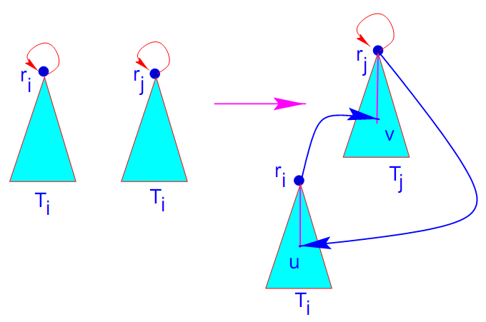
Giải thuật SV
Vấn đề nảy sinh với Grafting:
  Nếu cả 2 nút u,v cùng là gốc hoặc cùng là nút con bậc 1 thì khi thực hiện song song dẫn đến chu trình (trong thuật toán này ta không muốn có chu trình)

Slide 50
Giải thuật SV
Vấn đề nảy sinh với Grafting:
  Để tránh chu trình ta thực hiện kỹ thuật ngắt tính đối xứng (symmetry breaking):
  Với mỗi e = (u,v) ∈ E ,u ∈ T_{i} & v ∈ T_{j} và nếu D(u) = D(D(u)) ta sẽ gán vào T_{j} nếu thỏa mãn D(v) < D(u). Khi đó: D(D(u)) = D(v).
  Ta gọi thao tác này là: conditioning operator.
  Tuy nhiên với chỉ thao tác này để ghép hết tất cả các cây có thể mất O(n) bước → chưa đạt tối ưu O(log₂n).

Slide 51
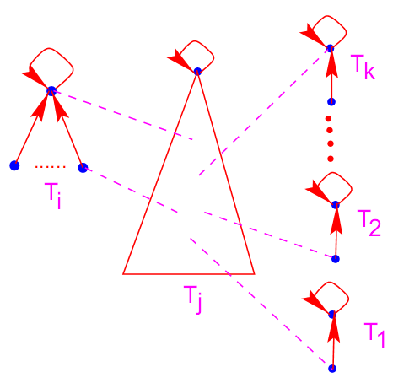
Vấn đề nảy sinh với Grafting: xét ví dụ:
  Cây T_{i} có các đỉnh nhỏ hơn cây T_{j}
  Cây T_{j} có các đỉnh kề nhỏ hơn, nằm trên các cây T₁, T₂, .. Các cây T₁ , T₂ , … không có cạnh nối.

Slide 52
Giải thuật SV
Trong ví dụ này thì có thể xảy ra tình huống như sau:
  Trước hết T_{j} nối với T₁, được cây T_{j} mới.
  Sau đó T_{j} lại nối với T₂ ,.. Lặp cho đến T_{s}
  Cuối cùng mới ghép vào cây T_{i}
Như vậy thời gian thực hiện hoàn toàn có thể là O(n).
Cần bổ sung thao tác ghép mới: Unconditioning grafting.

Slide 53
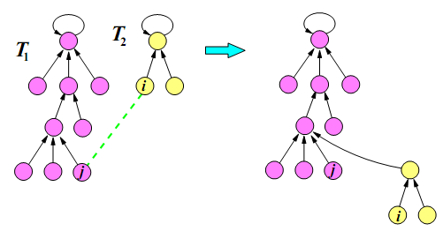
Giải thuật SV
Ý tưởng giải thuật:
  Trong mỗi bước lặp, sau khi thực hiện Conditioning grafting, ta thực hiện Unconditioning grafting.
  Unconditioning grafting: ghép các cây hình sao vào các cây khác. (không kiểm tra điều kiện D(v) < D(u))

Slide 54
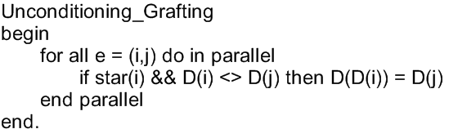
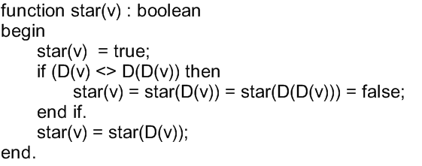
Giải thuật SV
Unconditioning grafting: thao tác này đảm bảo các cây hình sao khác chưa được ghép ở bước Conditioning grafting sẽ được ghép.

Slide 55
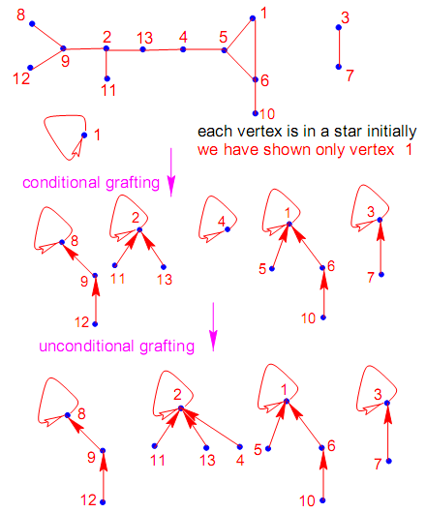

Slide 56
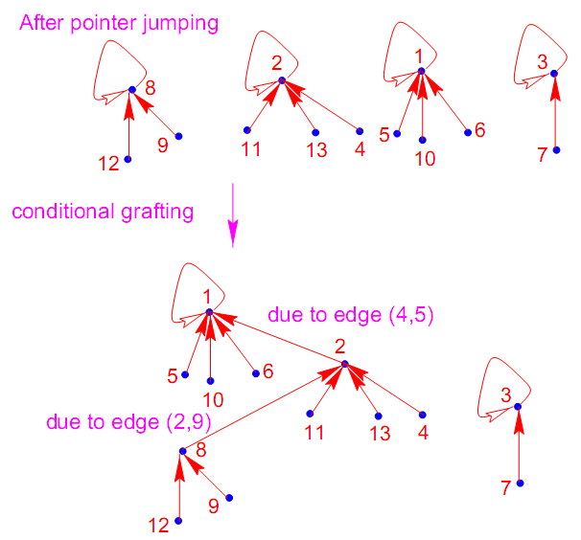

Slide 57
Giải thuật SV
Vấn đề với Unconditioning grafting:
  Sau bước lặp thứ nhất các cây đều là hình sao nên dễ xảy ra chu trình khi thực hiện Unconditioning grafting.
  Trong các bước sau thì không phải tất cả các cây đều là hình sao nên hiện tượng trên không xảy ra.
Các giải quyết:
  Thực hiện Unconditioning grafting từ bước lặp thứ 2.
  Trong bước thứ nhất, thực hiện Unconditioning grafting với các nút đơn (chỉ có 1 nút).

Slide 58
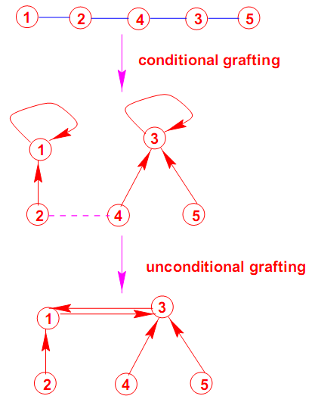
Vấn đề với Unconditioning grafting

Slide 59
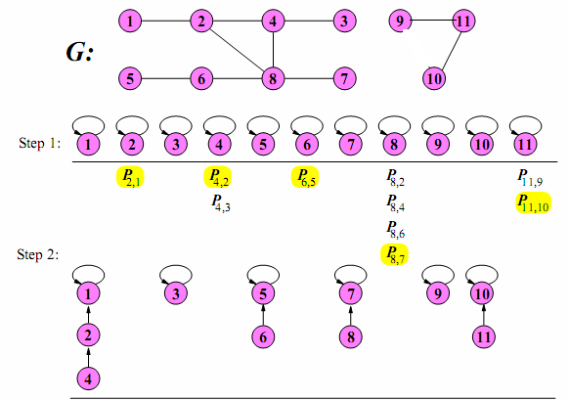
Ví dụ minh họa

Slide 60
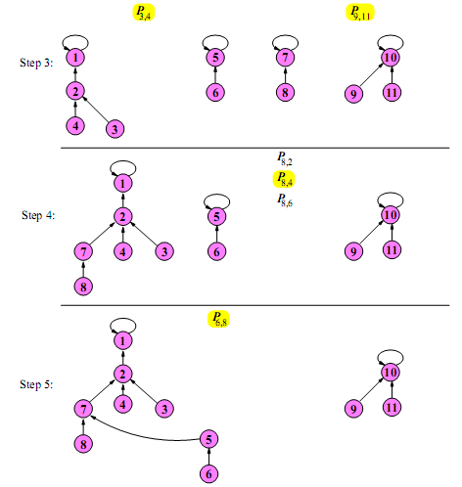

Slide 61
Thank you!

